Slide 1
Kommunikation
Fredrik Björk

Slide 2
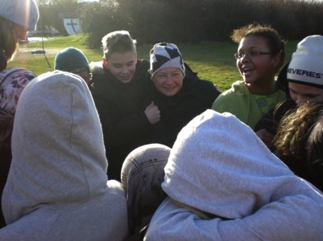
Kommunikation
Kommunikation centralt för projekt
Från latinets communis som betyder gemensam; och communicare som betyder att göra tillsammans.
Kommunikation – interaktion
Påverkas mycket av vår perception (hur vi uppfattar och tolkar verkligheten)

Slide 3
Uppfattning
Individnivå
Hållning
Attityd
LAGAR
KUNSKAP
KULTUR
VÄRDERINGAR
ERFARENHET
SOCIAL MILJÖ
PERSONLIGHET
NORMER
UPPFOSTRAN
FYSIOLOGI
ARV
FÖRÄLDRAR

Slide 4
Perception och bedömning
Observera
Selektera
Bedöma
Sinnen
Filter
Visuell
Auditiv
Minne
Kinestetisk
Lukt & Smak

Slide 5
Ifrågasätta
Vilken information finns?
Vad tar jag/vi för givet?
På vilka grunder?
Försök förstå hur andra resonerar!
Utforma budskapet för att minimera tolkningsutrymmet

Slide 6
Direktkommunikation
Forskning visar att vid direktkommunikation ”Face-to-Face”:
sker 58 procent av kommunikationen via kroppsspråk.
är 35 procent av kommunikationen är hur orden sägs.
Endast 7 procent av kommunikationen är vad som egentligen sägs.
Vi noterar alltså mer än just de ord som någon yttrar.
En persons röstläge och kroppsspråk säger mycket om dennes känslor
Notes:
Jacobsen, D., & Thorsvik, J. (2014). Hur moderna organisationer fungerar. (4 uppl.) Lund: Studentlitteratur AB

Slide 7
Vem kommunicerar man med i projekt?
Intern kommunikation inom projektgruppen
Extern kommunikation:
Projektägare
Finansiärer
Partners
Målgrupp/brukare
Media
OLIKA struktur/innehåll på kommunikationen!

Slide 8
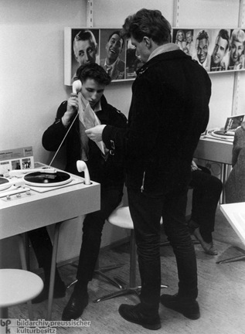
Kommunikationsfrågor:
Vem kommunicerar vi med?
Vilken roll spelar denne i projektet?
Vilken information är nödvändig?
Hur skall den användas?

Slide 9
Planera för kommunikation
Göra det viktiga synligt
Hur skall vi synas? För vem?
Personliga möten - ?
Möten - Mötesplatser
Symbolhandlingar
Projektplanen är ett viktigt verktyg för kommunikation

Slide 10
Hur kan det se ut?
Månadsrapport till projektägare/-partners
Mötesanteckningar på intern webb-plats eller Google docs
Webbplats/blogg för allmänhet/intresserade med kontaktuppgifter
Pressmeddelande när det händer viktiga saker
Facebook-grupp för att mobilisera i samband med viktiga händelser
Synliggörande/marknadsföring

Slide 11
Kommunikationsplan
(H & K G s 120-121)
Utgå från intressentanalys och riskanalys
Bör innehålla:
Intressenternas kommunikationskrav/-behov
Vem som ansvarar inom projektet
Hur kommunikationen skall se ut och med vem?
Vilket format/plattform
Frekvens (när/hur ofta)

Slide 12
(H & K G s 120-121)

Slide 13

Att tänka på
Om man inte syns eller hörs, finns man inte
Ett projekt börjar från 0!
Samverkanspartners kan ha användbara resurser/kanaler
Lika viktigt att se till att vara öppen för återkoppling/ta in information som att sprida det egna budskapet
Bättre att samla och fokusera kommunikation än en mångfald av kanaler
Undvika ’information overload’

